Slide 1

PROGRAM PENANGGULANGAN KEMISKINAN 2019 DAN RENCANA KERJA TAHUN 2020 dinas Perikanan kabupaten buleleng
DINAS PERIKANAN
KABUPATEN BULELENG

Slide 2
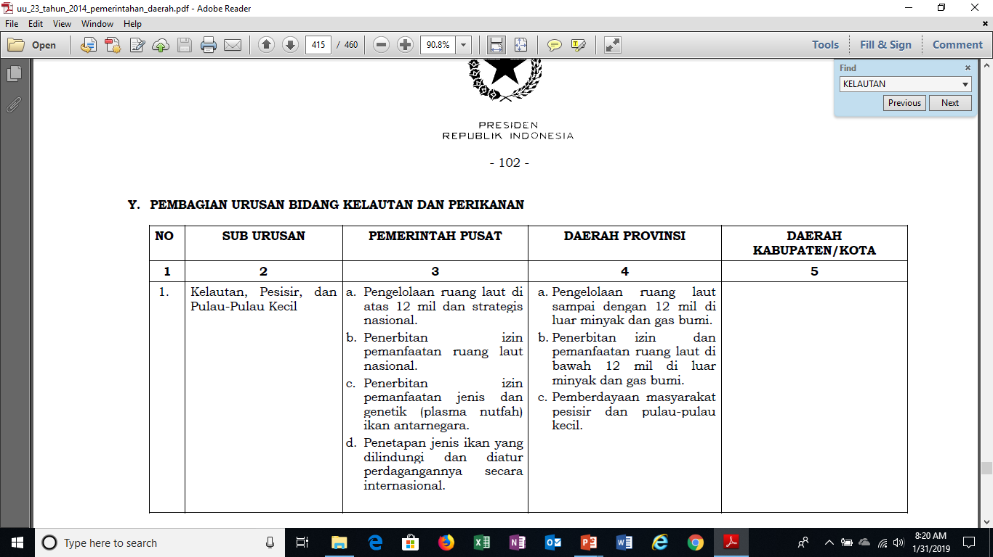
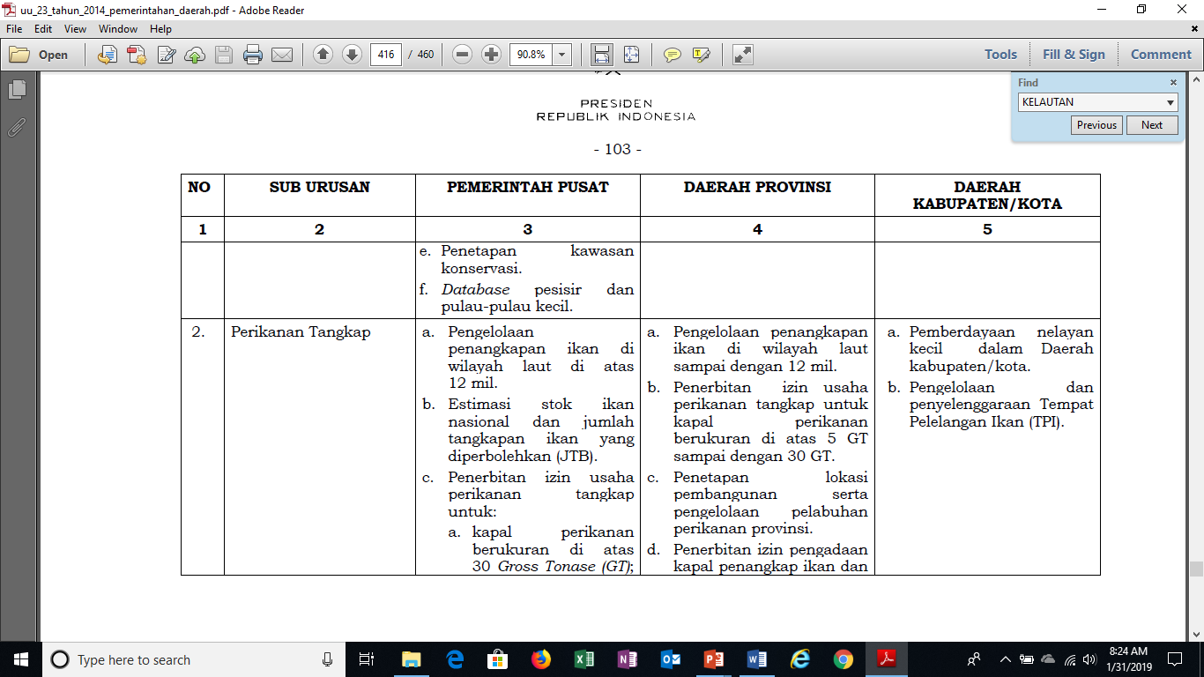
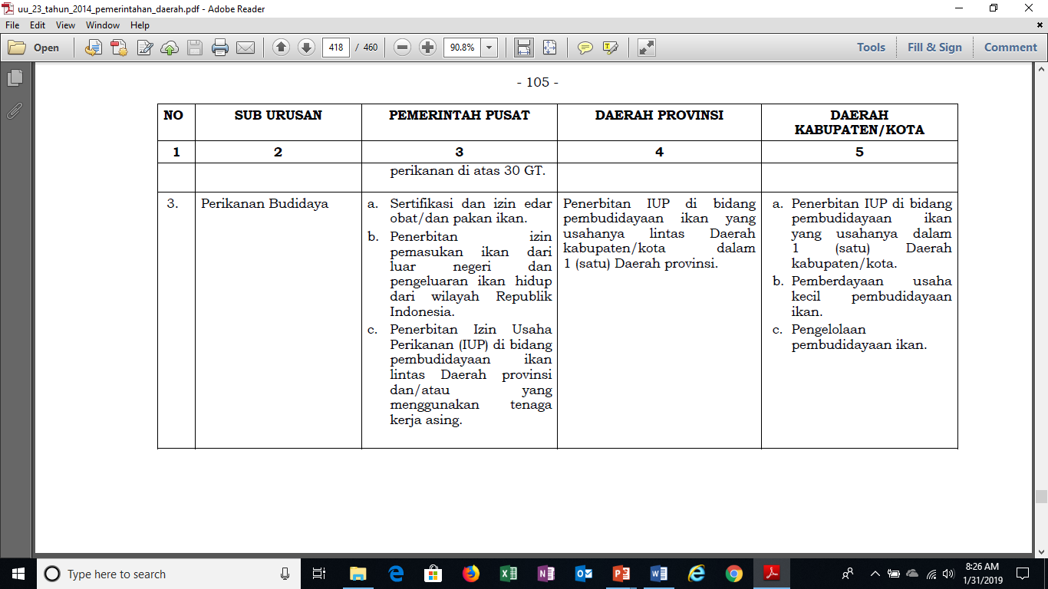
Lampiran UU 23 Tahun 2014

Slide 3
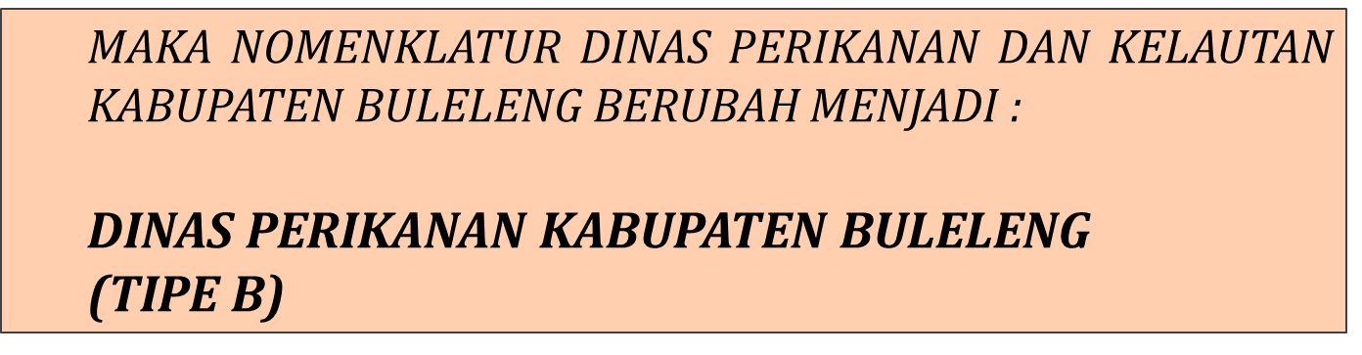
2017
  KEWENANGAN DINAS PERIKANAN KABUPATEN BULELENG
  PEMBERDAYAAN NELAYAN KECIL DAN USAHA KECIL PEMBUDIDAYAAN IKAN

Slide 4
ISU STRATEGIS SEKTOR PERIKANAN
Masih rendahnya produksi perikanan dibandingkan dengan potensi perikanan yang ada
Belum tertatanya kawasan perikanan
Masih rendahnya konsumsi ikan per kapita masyarakat
Masih rendahnya SDM masyarakat perikanan

Slide 5
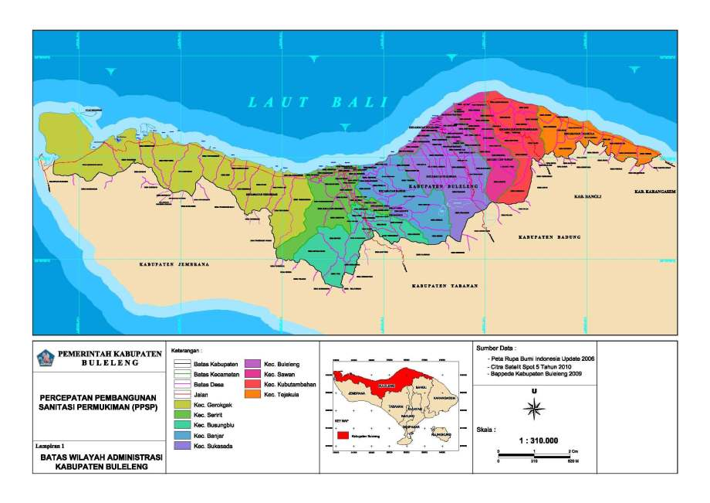
KONDISI UMUM
Luas Wilayah : 1.365,88 Km²
(24% dari Luas Bali)
Panjang Pantai : 157,05 Km
Luas Perairan Laut : 1.166,75 Km² ( 4 mil )
3,500,25 Km² ( 12 mil )
PENDUDUK DENGAN MATA PENCARIAN PERIKANAN :
- Nelayan Laut : 5.341 orang (168 KUB)
- Nelayan Danau : 67 orang (2 KUB)
- Pokdakan : 3.759 orang (86 POKDAKAN)
- Poklahsar : 1.216 orang (52 POKLAHSAR)
- Pokmaswas : 10 POKMASWAS (335 orang)
- KUGAR : Kec. Gerokgak = 16 Kelompok (143 orang)
Kec. Tejakula = 7 Kelompok (63 orang)

Slide 6
TUJUAN
Berkembangnya produk unggulan daerah
SASARAN
Meningkatnya nilai produk pertanian dalam arti luas
STRATEGI
Mengembangkan kuantitas dan kualitas produk pertanian dalam arti luas
KETERKAITAN RPJMD 2017 – 2022 DENGAN PEMBANGUNAN SEKTOR PERIKANAN
TERWUJUDNYA MASYARAKAT BULELENG YANG MANDIRI, SEJAHTERA, DAMAI, DAN LESTARI BERDASARKAN TRI HITA KARANA
PENGEMBANGAN EKONOMI KERAKYATAN YANG BERBASIS PADA PRODUK UNGGULAN DAERAH
Visi
Misi 2
ARAH KEBIJAKAN
Pengembangan sentra-sentra produksi dan kawasan pertanian dalam arti luas

Slide 7
PROGRAM DAN KEGIATAN PRIORITAS DINAS PERIKANAN
KABUPATEN BULELENG
PROGRAM
1 | Program Pengembangan Budidaya Perikanan
2 | Program Pengembangan Perikanan Tangkap
3 | Program Pengelolaan dan Pemasaran Produksi Perikanan
4 | Program Pemberdayaan Masyarakat Perikanan
5 | Program Pengembangan Kawasan Budidaya Perikanan
6 | Program Informasi Pembangunan Daerah
Prioritas
Penunjang
Pengembangan Sarana Prasarana Perikanan Budidaya
Kegiatan Prioritas
2. Pengembangan Sarana dan Prasarana Perikanan Tangkap
3. Pemantapan Pemasaran Produksi Perikanan

Slide 8
PROGRAM PENANGGULANGAN KEMISKINAN DINAS perikanan kabupaten buleleng tahun 2019

Slide 9
PROGRAM PENGEMBANGAN BUDIDAYA PERIKANAN
Program Prioritas | Program Pengembangan Budidaya Perikanan
Kegiatan | Pengembangan Sarana Prasarana Perikanan Budidaya
Branding Program/Kegiatan Inovatif | Budidaya Patin di Kolam | POKDAKAN Mina Maju Jaya, Desa Pegayaman, Kecamatan Sukasada POKDAKAN Sanjiwani, Desa Suwug, Kecamatan Sawan
Jenis Bantuan (per paket) | Kolam ikan : 1 unit Bibit ikan : 2.500 ekor Pakan ikan : 1.100 Kg Peralatan perikanan : 1 paket | Nilai per paket Rp. 58.500.000 Jumlah penerima manfaat 40 orang
Total anggaran : Rp. 117.000.000

Slide 10
PROGRAM PENGEMBANGAN PERIKANAN TANGKAP
Program Prioritas | Program Pengembangan Perikanan Tangkap
Kegiatan | Pengembangan Sarana Prasarana Perikanan Tangkap
Branding Program/Kegiatan Inovatif | Pengadaan Sarana Penangkapan Ikan | KUB Vatu Gangga Sari, Desa Pacung, Kec. Tejakula KUB Samudra Jaya, Desa Pacung, Kec. Tejakula KUB Arta Bakti Baruna, Desa Bondalem, Kec. Tejakula KUB Candi Segara, Desa Bondalem, Kec. Tejakula KUB Baruna Bahari, Kelurahan Kampung Baru, Kec. Buleleng KUB Wisnu Murti, Desa Kubutambahan, Kec. Kubutambahan KUB Bunga Indah, Desa Sumberkelampok, Kec. Gerokgak KUB Mekar Sari, Desa Celukan Bawang, Kec. Gerokgak KUB Cinta Mina Samudra, Desa Pemuteran, Kec. Gerokgak
Jenis Bantuan (per paket) | Perahu / Jukung < 3 GT : 1 unit Mesin tempel 15 PK : 1 unit Alat tangkap ikan : 1 paket Alat bantu penangkapan ikan : 1 paket | Nilai per paket Rp. 87.500.000 Jumlah penerima manfaat 200 orang
Total anggaran : Rp. 787.500.000

Slide 11
PEMBINAAN DAN PELATIHAN
NO | KEGIATAN | LOKASI | JENIS BANTUAN | TARGET SASARAN | JUMLAH PENERIMA MANFAAT | ANGGARAN (Rp)
1 | Pembinaan dan Pengembangan Pembenihan Ikan | 9 Kecamatan | Pembinaan Kelompok Pembenihan Ikan / UPR | 15 Kelompok UPR | 225 Orang | 51.300.000
2 | Pembinaan dan pengembangan perikanan budidaya | 9 Kecamatan | Pembinaan POKDAKAN | 10 POKDAKAN | 150 Orang | 114.180.000
3 | Pembinaan dan Pengolahan Mutu Hasil Perikanan | 9 Kecamatan | Pembinaan POKLAHSAR | 12 POKLAHSAR | 240 Orang | 96.760.000
4 | Peningkatan Sumberdaya Masyarakat Perikanan | 9 Kecamatan | Pelatihan kelompok Masyarakat Perikanan | 1 Paket Pelatihan | 60 Orang | 115.050.000
5 | Pembinaan dan Penumbuhan Kelompok Masyarakat Perikanan | 9 Kecamatan | Pembinaan Kelembagaan Kelompok Masyarakat Perikanan | 20 Kelompok | 300 Orang | 67.440.000

Slide 12

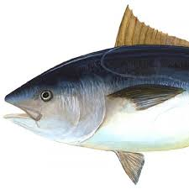

RENCANA KERJA TAHUN 2020

Slide 13

TEMA & PRIORITAS RKPD KABUPATEN BULELENG TAHUN 2020
TEMA
PRIORITAS
PENINGKATAN KUALITAS SUMBER DAYA MANUSIA (SDM) GUNA PERCEPATAN PEMBANGUNAN EKONOMI INKLUSIF BERBASIS PERTANIAN DAN PENANGGULANGAN KEMISKINAN
Pemantapan Pembangunan Infrastruktur
Politik, Hukum, dan Tata Kelola Pemerintahan
Pembangunan Sumber Daya Manusia (SDM) Berkualitas dan Berdaya Saing
Pembangunan Ekonomi dengan Mendorong Sektor Pertanian Dalam Arti Luas
Pembangunan Kewilayahan Berbasis Potensi Wilayah

Slide 14







PEMERINTAH KABUPATEN BULELENG
BADAN PERENCANAAN PEMBANGUNAN DAERAH,
PENELITIAN DAN PENGEMBANGAN
MAPPING PENGEMBANGAN KAWASAN PERDESAAN TERKAIT PENANGGULANGAN KEMISKINAN BERBASIS PEMBANGUNAN PERTANIAN TERPADU DI KABUPATEN BULELENG TAHUN 2020
KECAMATAN BANJAR
KECAMATAN SERIRIT
KECAMATAN GEROKGAK
Alternatif Desa Sasaran
Desa Sidetapa
Desa Cempaga
Desa Tigawasa
Alternatif Desa Sasaran
Desa Lokapaksa
Desa Umeanyar
Desa Pangkung paruk
Alternatif Desa Sasaran
Desa Tukad Sumaga
Desa Pengulon
Desa Tinga Tinga
KECAMATAN SUKASADA
KECAMATAN SAWAN
KECAMATAN TEJAKULA
Alternatif Desa Sasaran
Desa Tegal Linggah
Desa Panji Anom
Desa Selat
Alternatif Desa Sasaran
Desa Galungan
Desa Sekumpul
Desa Lemukih
Alternatif Desa Sasaran
Desa Bondalem
Desa Les
Desa Tejakula
KECAMATAN KUBUTAMBAHAN
KECAMATAN BULELENG
KECAMATAN BUSUNGBIU
Alternatif Desa Sasaran
Desa Tunjung
Desa Depeha
Desa Bulian
Alternatif Desa Sasaran
Desa Alasangker
Desa Poh Bergong
Desa Petandakan
Alternatif Desa Sasaran
Desa Sepang
Desa Sepang Kelod
Desa Pucak Sari

Slide 15
KEGIATAN SEKTOR PERIKANAN DI DESA SASARAN PENANGGULANGAN KEMISKINAN TAHUN 2020
Hasil identifikasi dan verifikasi bersama Bappeda Litbang Kab. Buleleng dan stakeholder lainnya pada Rapat tanggal 1 April 2019 di Ruang Rapat Bappeda Litbang Kab. Buleleng
NO | LOKASI | JENIS KEGIATAN / BANTUAN
1 | Desa Pengulon, Kec. Gerokgak | Percontohan budidaya lele dengan bioflok Pengadaan sarana penangkapan ikan
2 | Desa Les, Kecamatan Tejakula | Pengadaan sarana penangkapan ikan
3 | Desa Alasangker, Kec. Buleleng | Percontohan Budidaya nila beserta pelatihannya
4 | Desa Petandakan, Kec. Buleleng | Percontohan Budidaya nila beserta pelatihannya
5 | Desa Sepang, Kec. Busungbiu | Percontohan Budidaya nila beserta pelatihannya
6 | Desa Sepang Kelod, Kec. Busungbiu | Percontohan Budidaya nila beserta pelatihannya
7 | Desa Pucak Sari, Kec. Busungbiu | Percontohan Budidaya nila beserta pelatihannya

Slide 16
TARGET RPJMD DAN RENSTRA DISKAN TAHUN 2020
NO | SASARAN STRATEGIS | INDIKATOR KINERJA | TARGET
1 | Meningkatnya produksi perikanan | Jumlah produksi perikanan budidaya | 3.501,31 ton
 |  | Jumlah produksi perikanan Tangkap | 16.608,66 ton
2 | Meningkatnya konsumsi ikan masyarakat | Tingkat konsumsi ikan masyarakat | 37,91 kg/kapita/tahun
3 | Meningkatnya SDM Masyarakat Perikanan | Cakupan bina kelompok perikanan | 20 kelompok
4 | Pengembangan Kawasan Perikanan | Jumlah sentra perikanan | 1 sentra

Slide 17
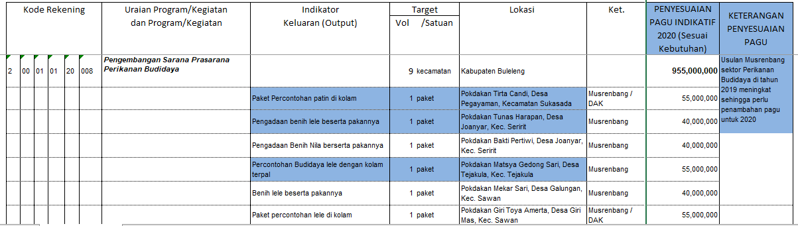
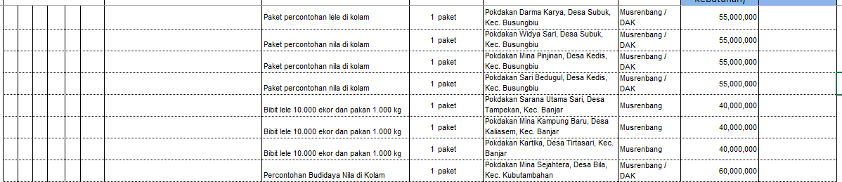
USULAN MUSRENBANGKAB 2019 UNTUK RENJA DISKAN 2020
Usulan Budidaya

Slide 18
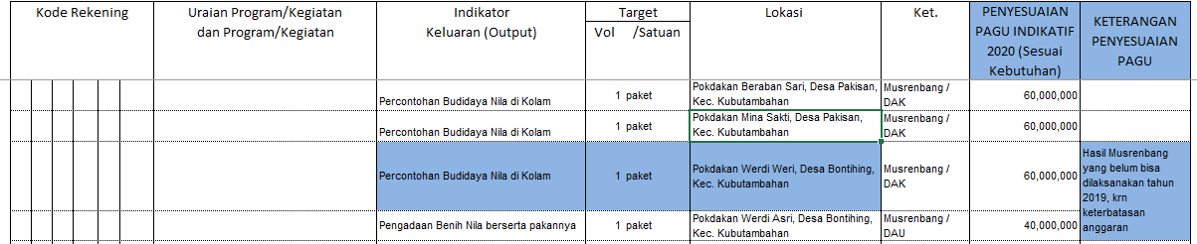
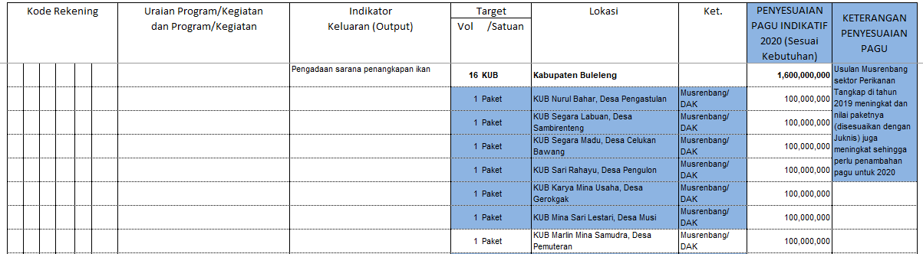
USULAN MUSRENBANGKAB 2019 UNTUK RENJA DISKAN 2020
Usulan Budidaya,
Masuk : 18 usulan
Hasil Musrenbangkab : 4 usulan
Usulan Tangkap

Slide 19
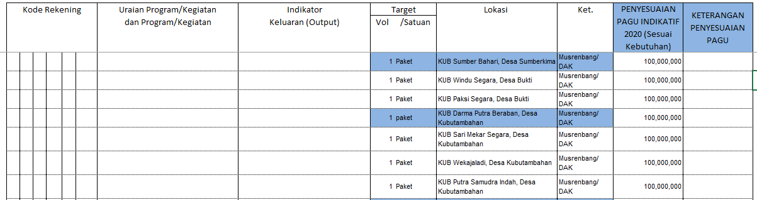
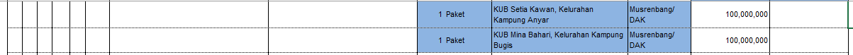
USULAN MUSRENBANGKAB 2019 UNTUK RENJA DISKAN 2020
Usulan Tangkap,
Masuk : 16 usulan
Hasil Musrenbangkab : 10 usulan

Slide 20
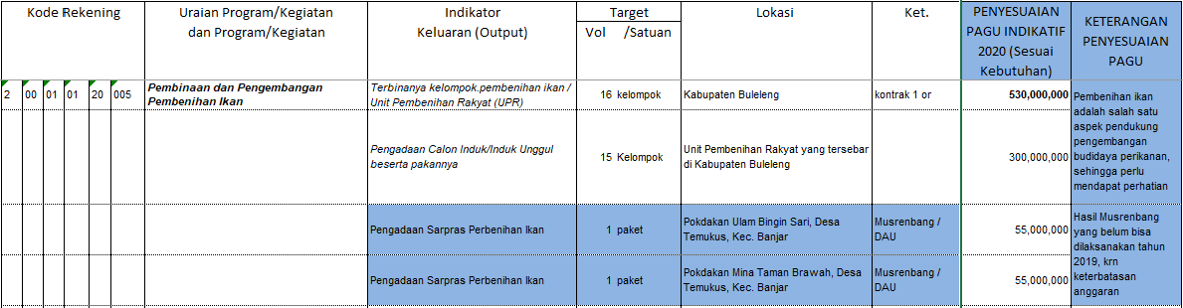
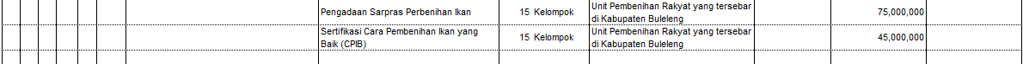
USULAN MUSRENBANGKAB 2019 UNTUK RENJA DISKAN 2020
Usulan Perbenihan

Slide 21
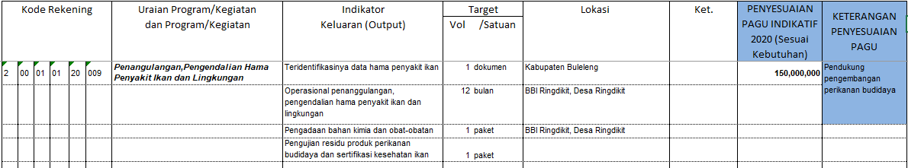
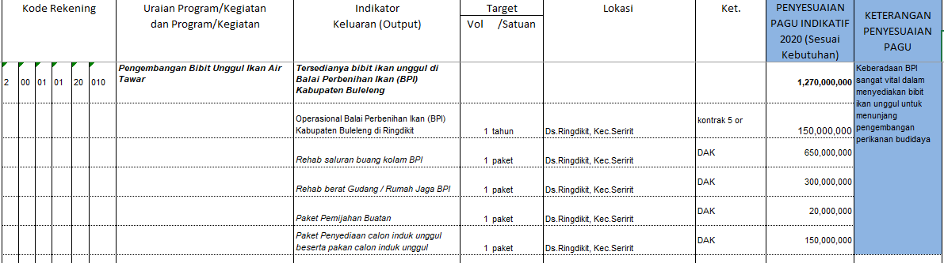
USULAN PROGRAM / KEGIATAN UNTUK RENJA DISKAN 2020
Usulan Penanggulangan Hama Penyakit Ikan
Usulan BPI

Slide 22
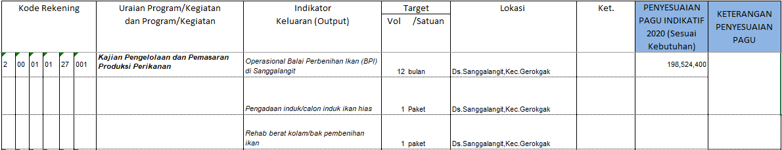
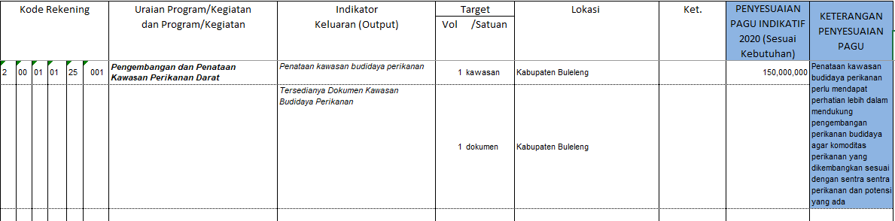
USULAN PROGRAM / KEGIATAN UNTUK RENJA DISKAN 2020
Usulan BPI
Usulan Penataan Kawasan Perikanan

Slide 23
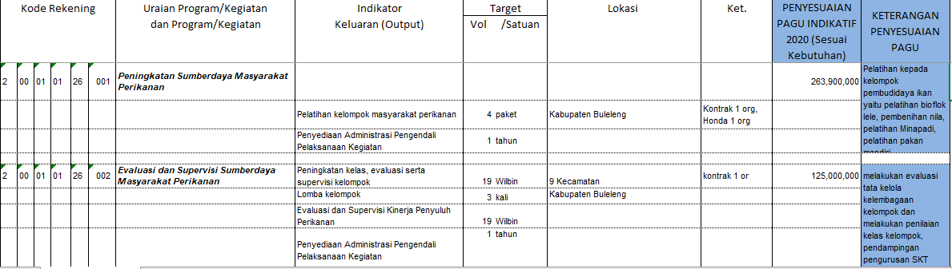
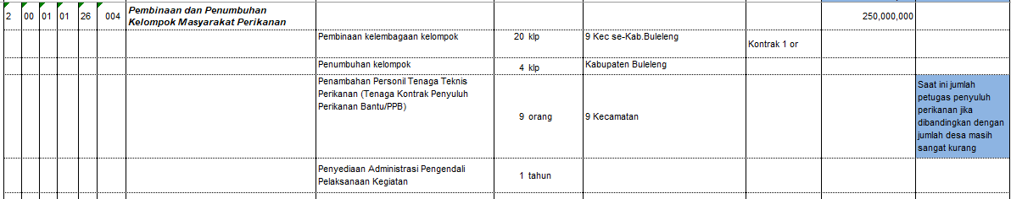
USULAN PROGRAM / KEGIATAN UNTUK RENJA DISKAN 2020
Usulan Pemberdayaan Masyarakat Perikanan

Slide 24
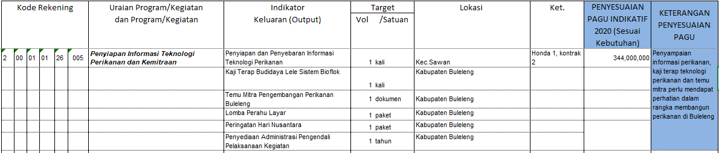
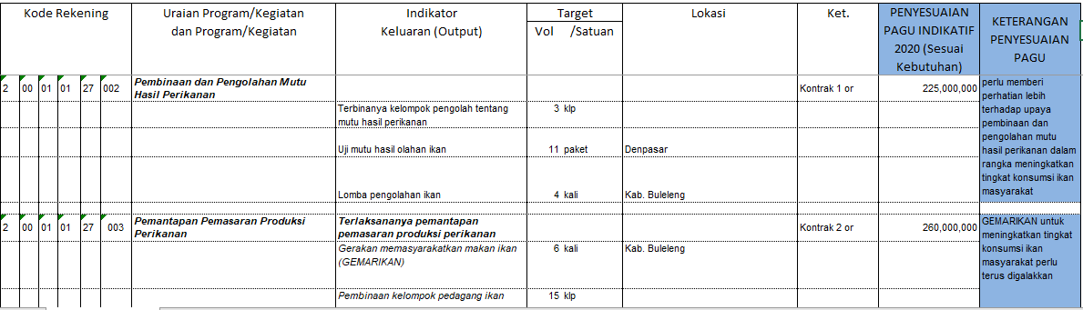
USULAN PROGRAM / KEGIATAN UNTUK RENJA DISKAN 2020
Usulan Pemberdayaan Masyarakat Perikanan
Usulan Pengelolaan dan Pemasaran Produksi Perikanan

Slide 25
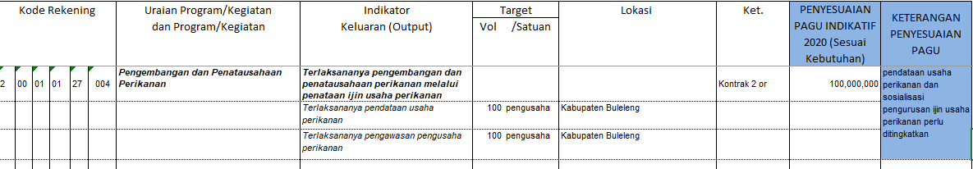
USULAN PROGRAM / KEGIATAN UNTUK RENJA DISKAN 2020
Usulan Pengelolaan dan Pemasaran Produksi Perikanan

Slide 26
TERIMA KASIH
DINAS PERIKANAN KABUPATEN BULELENG

